Slide 1

Projet 7
Victor. A
open Classroom
Réalisez une analyse de sentiments grâce au Deep Learning

Slide 2
CONTEXTE ET OBJECTIFS DU PROJET
Contexte : La compagnie aérienne Air Paradis souhaite améliorer sa réputation en ligne en anticipant les bad buzz issus des réseaux sociaux.
Objectif : Développer un outil capable d’analyser le ton des messages publiés en ligne pour aider l’entreprise à réagir plus rapidement aux critiques.

Slide 3
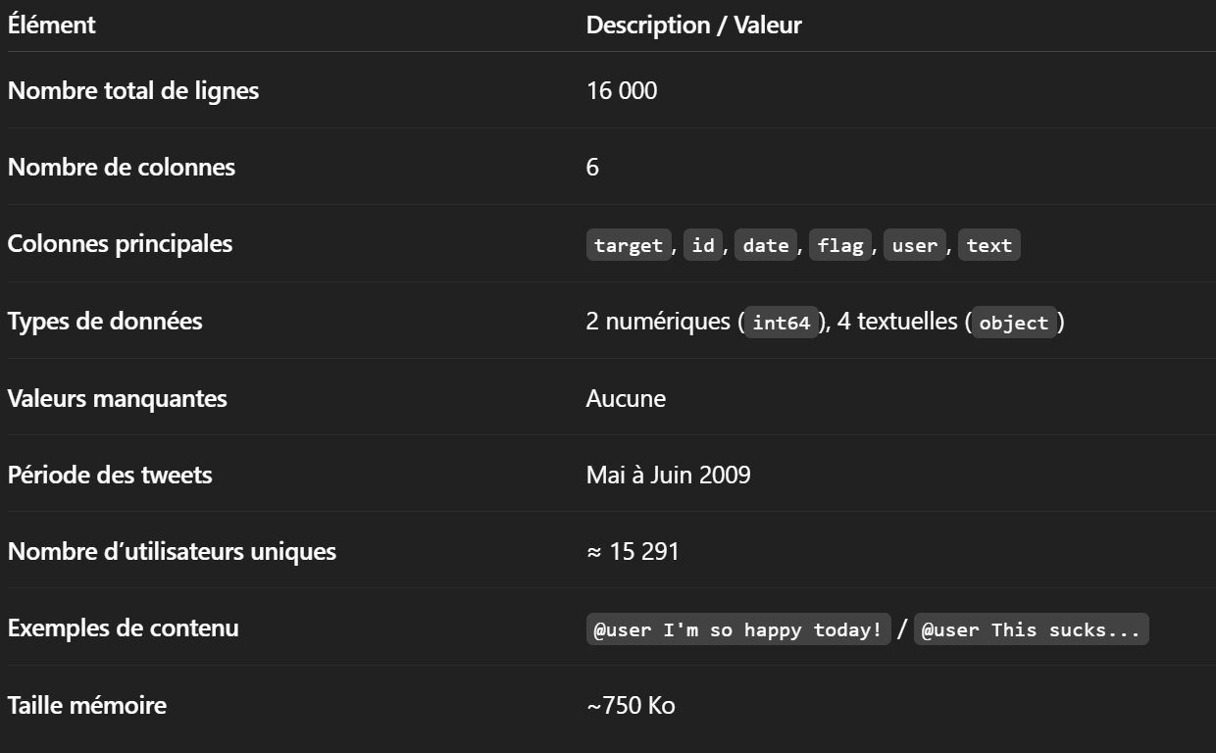
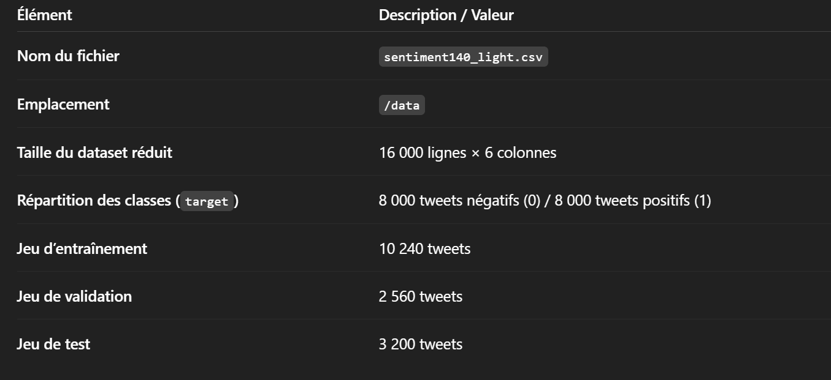
MISE EN PLACE
1
1
Le jeu de données, équilibré entre tweets positifs et négatifs, présente une structure simple et propre, sans valeurs manquantes. Sa taille modérée et son format textuel homogène en font une base idéale pour expérimenter différentes approches de modélisation du sentiment.

Slide 4
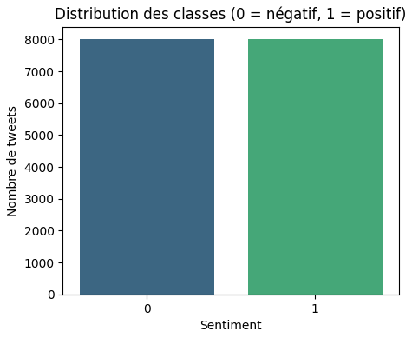
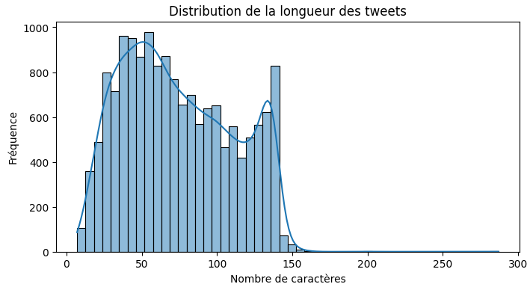
MISE EN PLACE
2
Les tweets sont répartis de manière équilibrée entre sentiments positifs et négatifs, garantissant un apprentissage sans biais de classe lors de l’entraînement du modèle.
La majorité des tweets comportent entre 40 et 120 caractères, ce qui correspond à des messages courts et concis typiques de la plateforme, adaptés à une analyse textuelle rapide.

Slide 5
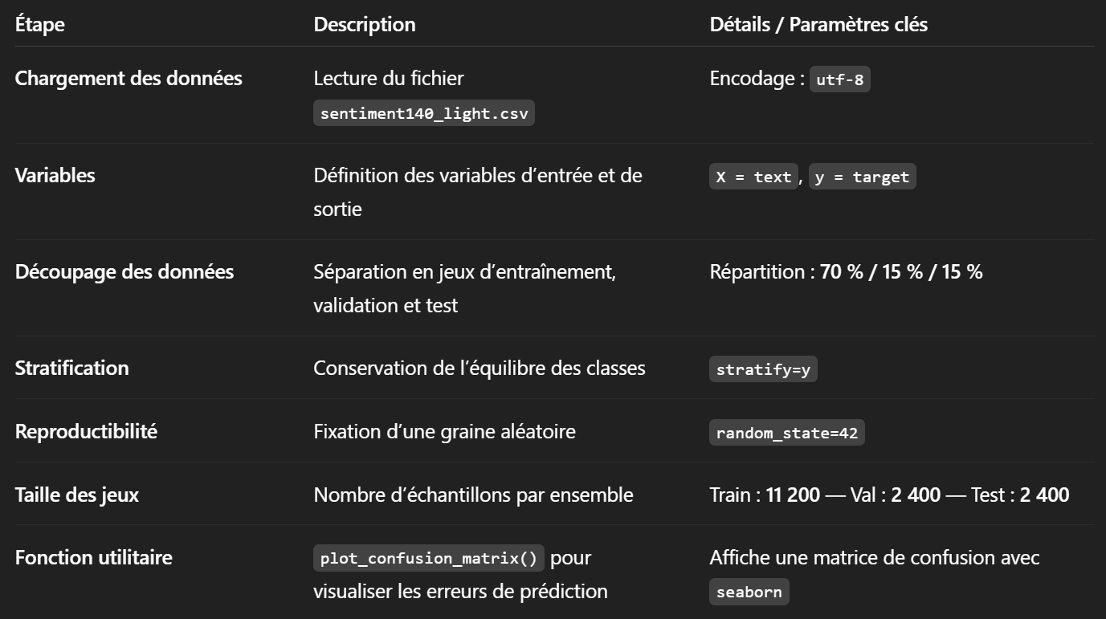
Jeu de données
3
Le jeu de données a été découpé en trois sous-ensembles selon une répartition 70 % / 15 % / 15 %, afin d’assurer un entraînement, une validation et un test représentatifs et équilibrés.
Cette séparation contrôlée par un random state fixe garantit la reproductibilité des résultats et une évaluation fiable des performances du modèle.

Slide 6
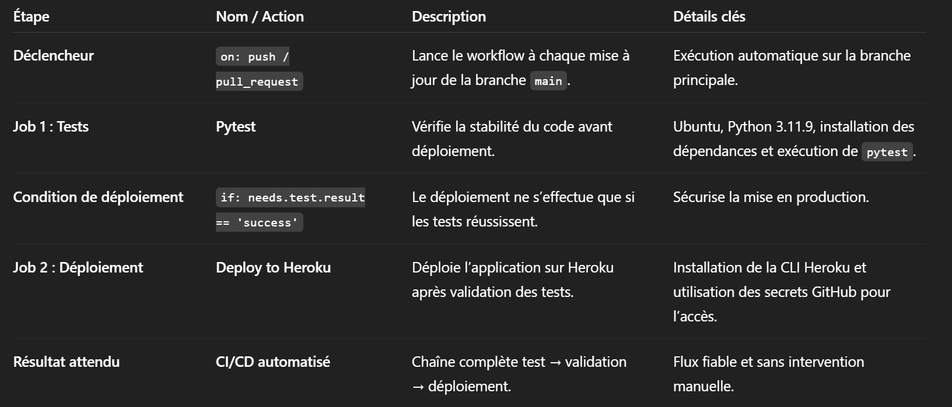
github action
4
Ce pipeline CI/CD automatise l’intégralité du cycle de livraison : installation des dépendances, exécution des tests unitaires et déploiement sur Heroku.
En s’appuyant sur GitHub Actions et un déclenchement conditionnel sur la branche main, il garantit un déploiement fiable, et conforme aux bonnes pratiques de MLOps.

Slide 7
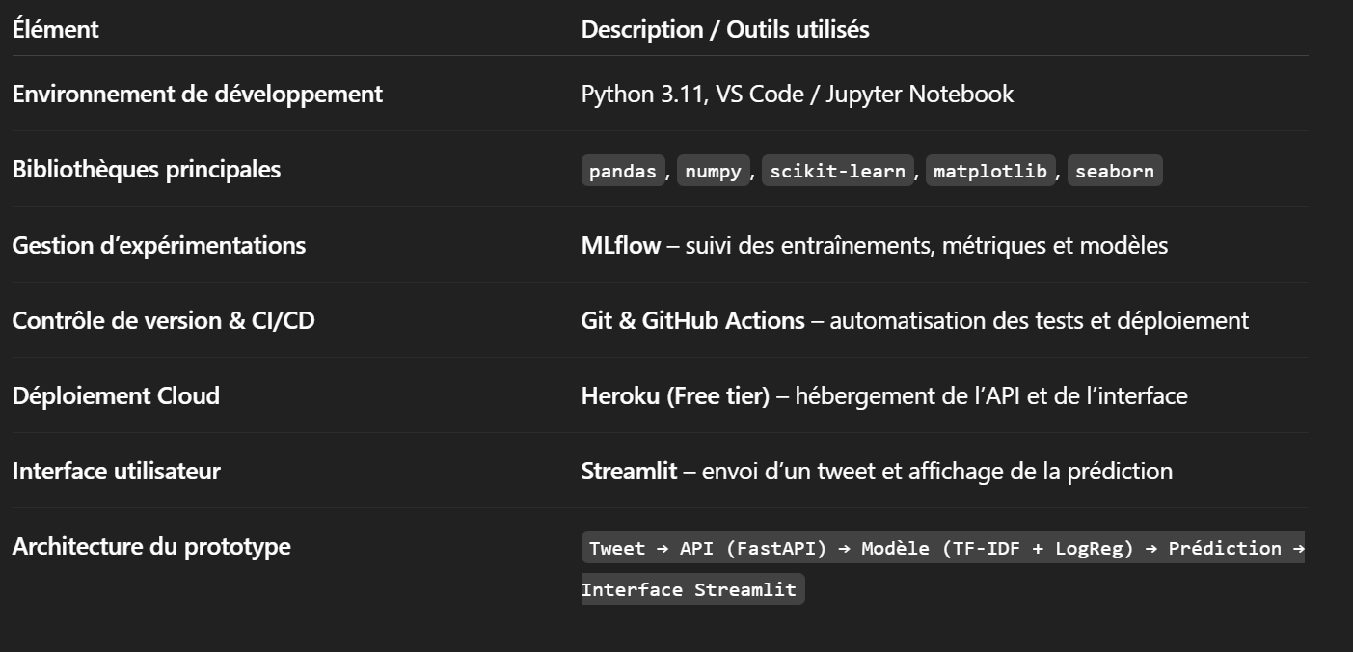
Bilan mise en place
4

Slide 8
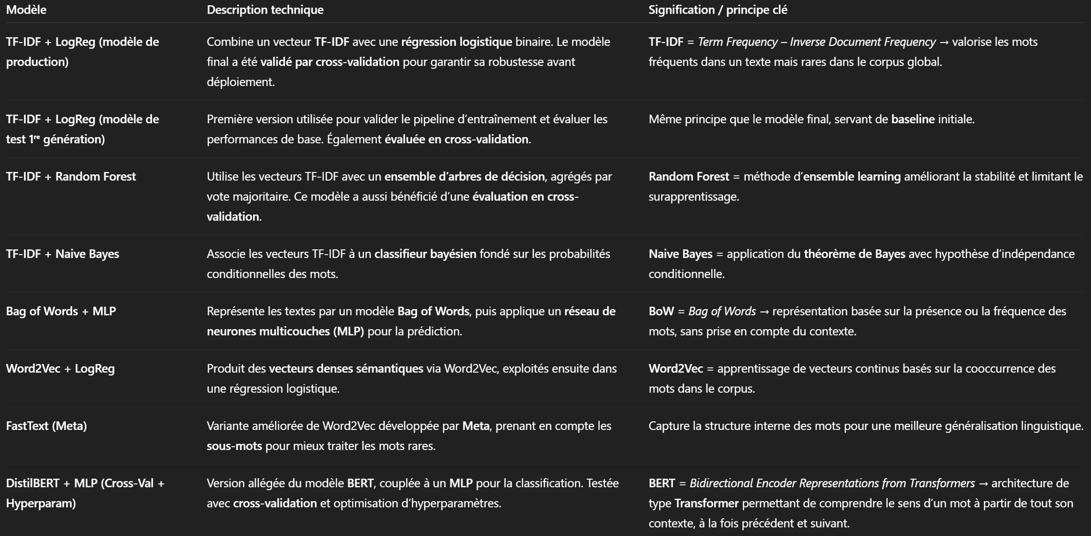
Modèles de test
4

Slide 9
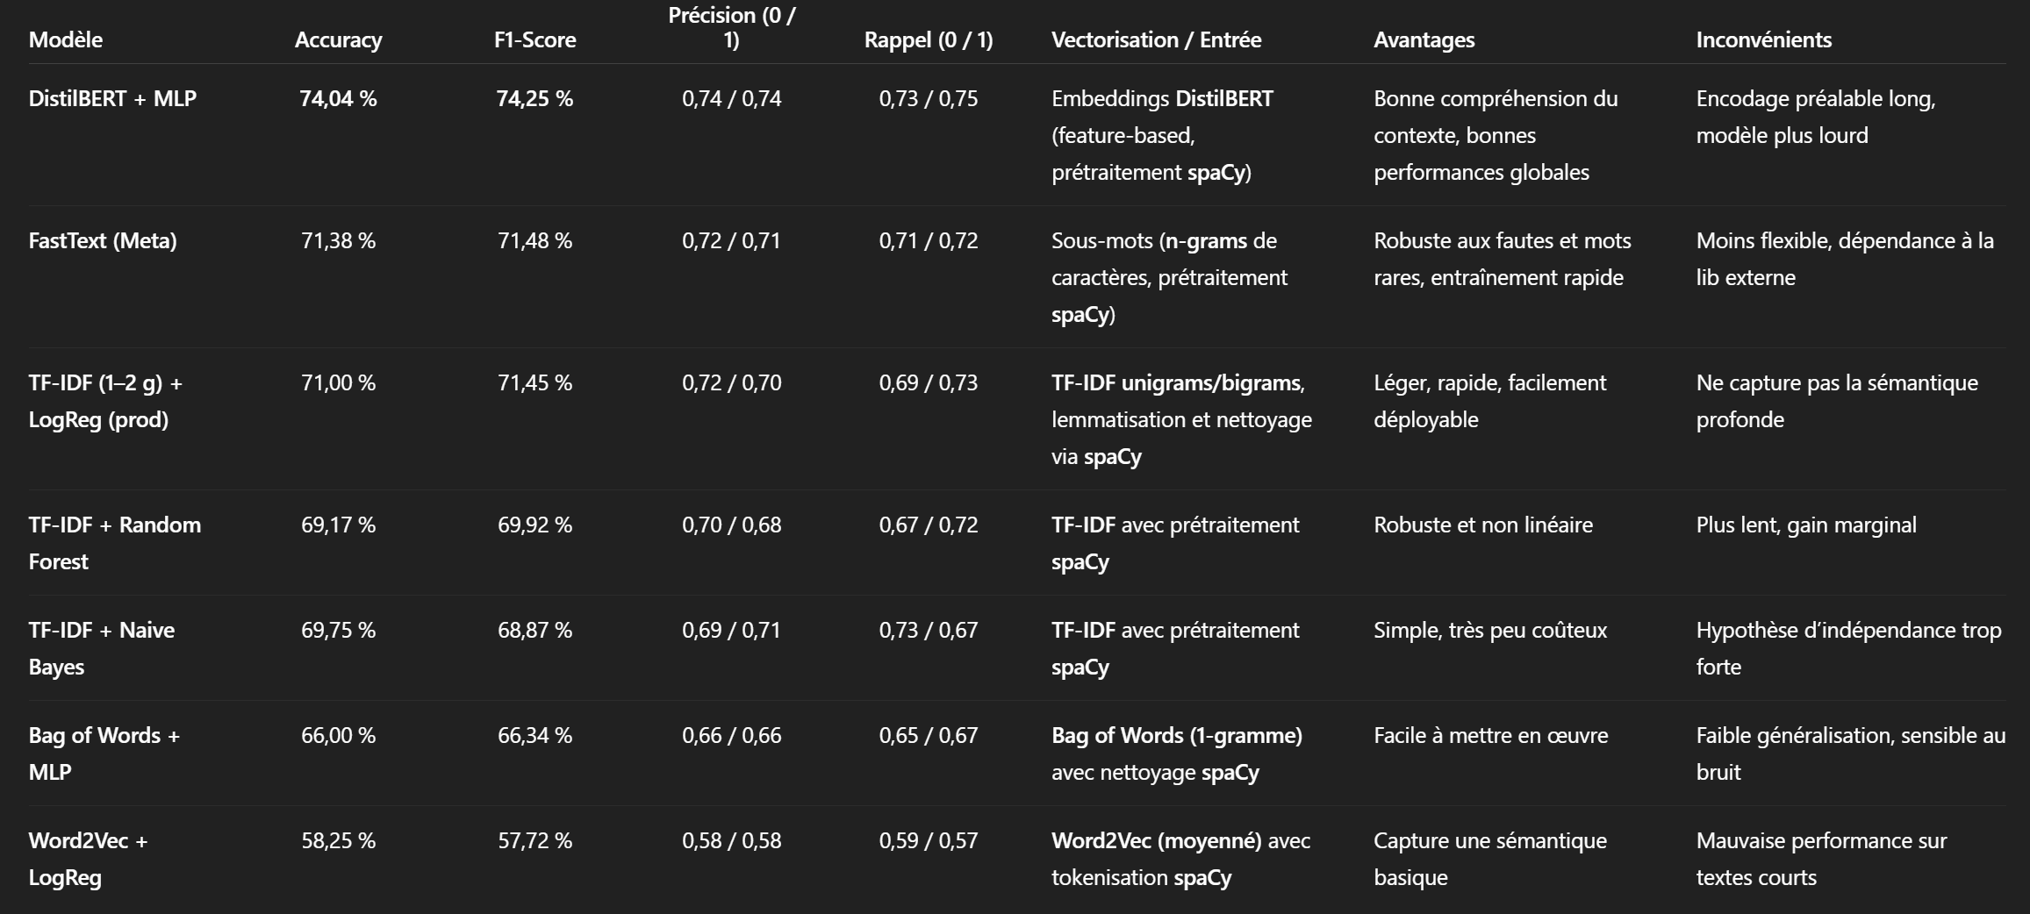
Modèles de test
4
Tous les modèles ont été entraînés sur des données normalisées via spaCy, incluant une tokenisation fine, la lemmatisation et un filtrage lexical homogène afin d’assurer la cohérence du pipeline de prétraitement. Les résultats mettent en évidence DistilBERT + MLP pour sa capacité contextuelle, TF-IDF + LogReg pour son efficacité computationnelle, et FastText pour sa robustesse face à la variabilité lexicale des tweets.

Slide 10
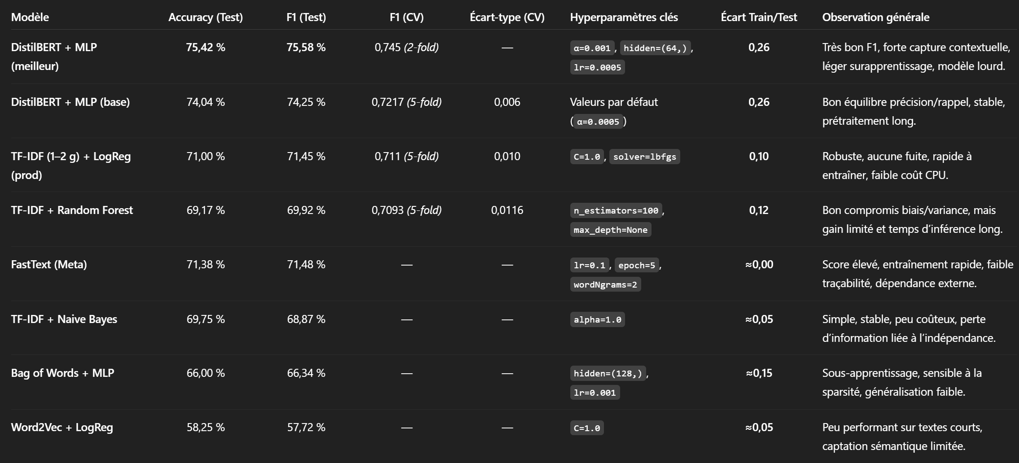
Modèles de test
4

Slide 11
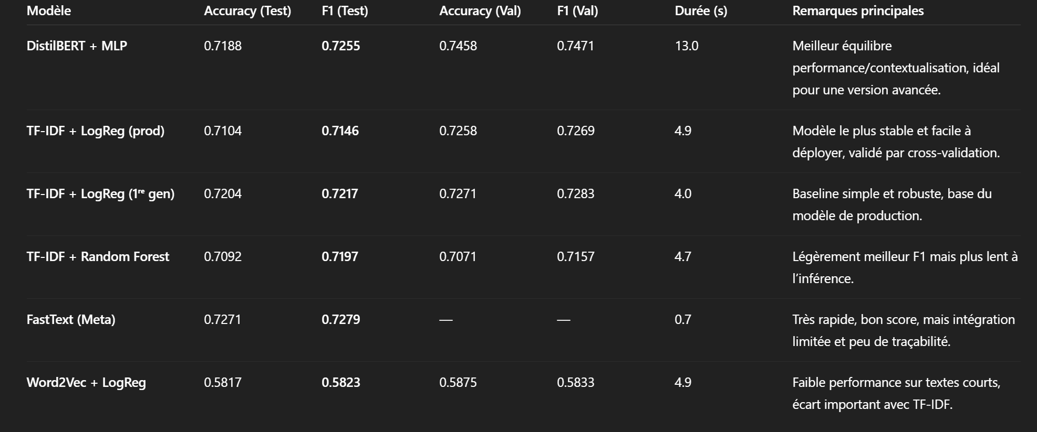
Modeles final MLFLOW
4
Les résultats suivis dans MLflow montrent une cohérence globale entre les modèles, avec des F1-scores proches, majoritairement compris entre 0.71 et 0.73, témoignant d’une bonne stabilité et d’une capacité d’apprentissage homogène.
On observe néanmoins une anomalie sur le modèle FastText, qui affiche le meilleur score sans validation croisée ni traçabilité complète, ce qui renforce la fiabilité des modèles TF-IDF + LogReg et DistilBERT + MLP comme références pour la suite.

Slide 12
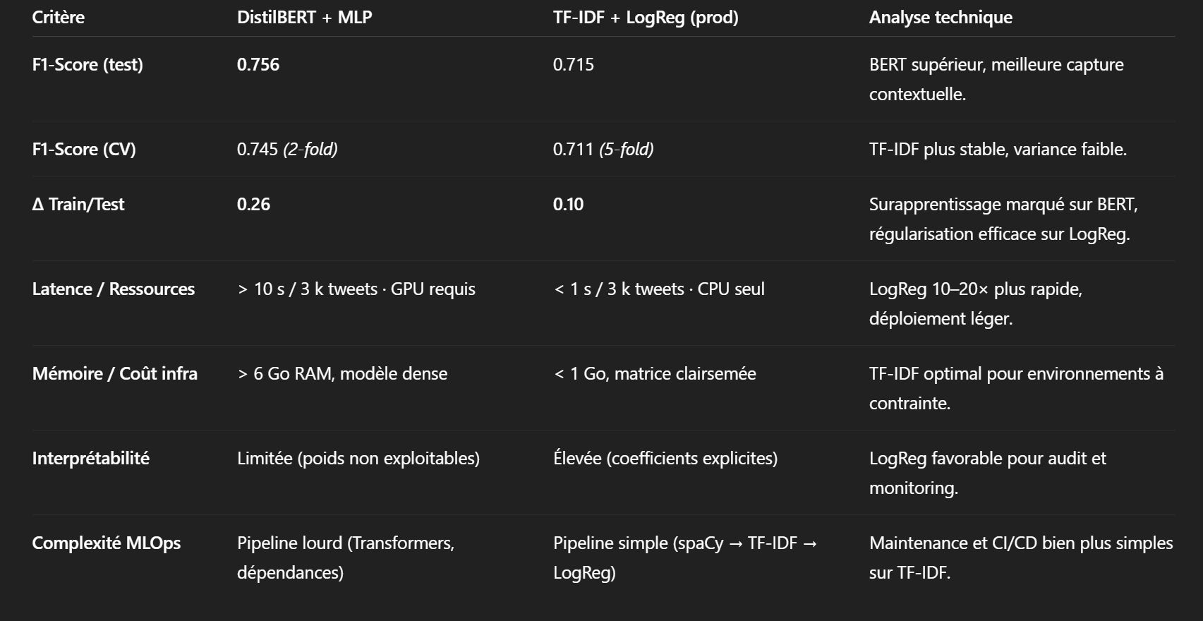
Modeles final
4
Malgré de meilleures performances brutes, DistilBERT + MLP présente un surapprentissage marqué (Δ≈0.26), une latence d’inférence élevée et une dépendance à un environnement GPU, rendant son intégration plus complexe et coûteuse.
À l’inverse, TF-IDF + LogReg affiche une stabilité éprouvée en cross-validation, une excellente généralisation et une empreinte opérationnelle minimale, ce qui en fait une solution plus robuste et industrialisable pour un déploiement en production.

Slide 13
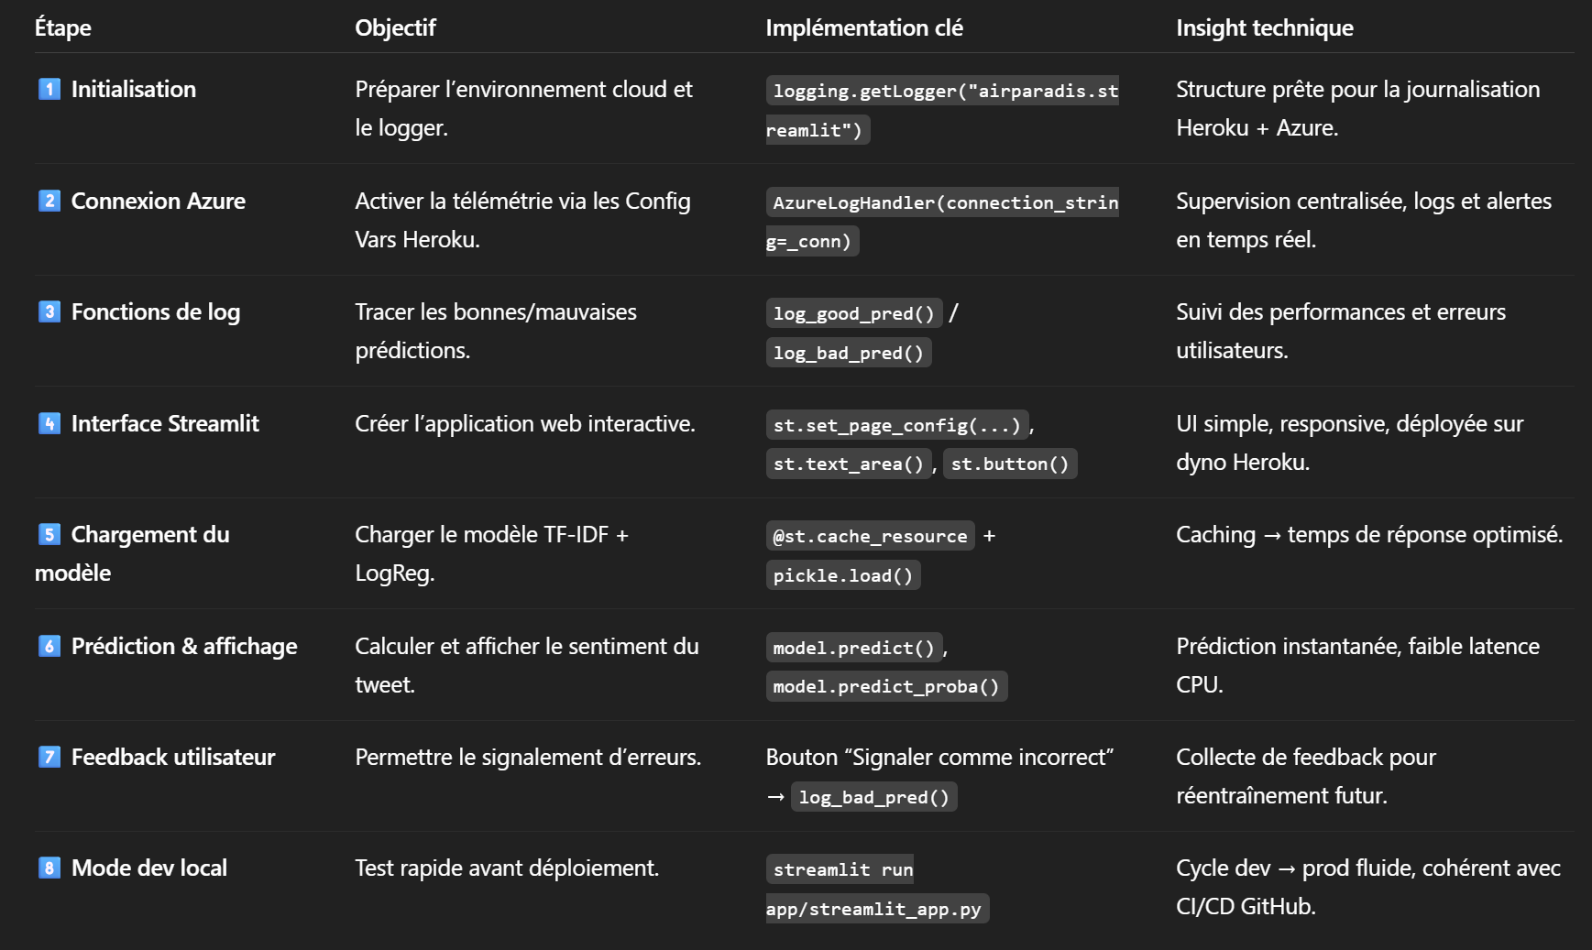
INTEGRATION HEROKU
Ce code illustre une intégration complète entre modèle, interface et monitoring, où chaque composant de Streamlit à Azure Insights contribue à une boucle de prédiction et de supervision cohérente.
Déployée sur Heroku via le pipeline CI/CD, l’application combine simplicité d’exécution, traçabilité des performances et collecte de feedbacks utilisateurs pour préparer une itération continue du modèle.

Slide 14
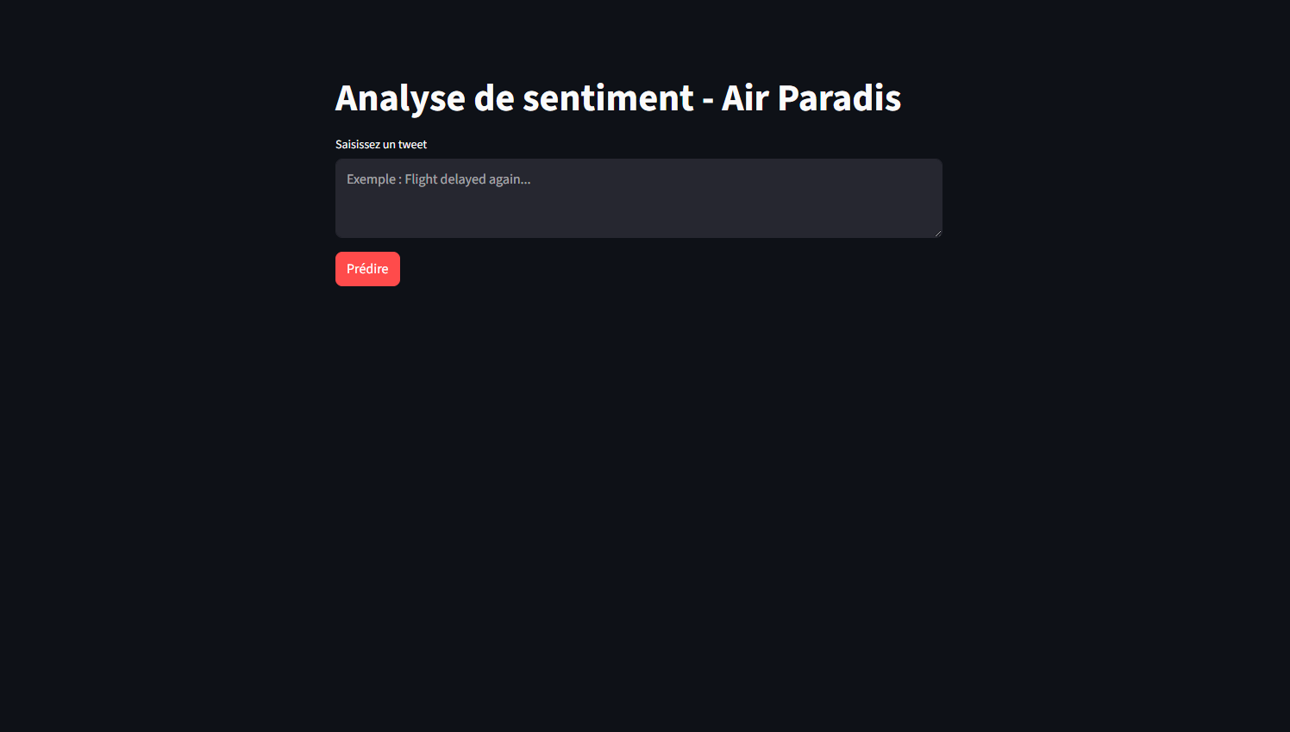
INTEGRATION HEROKU
4
DEMO ET PREDICTION

Slide 15
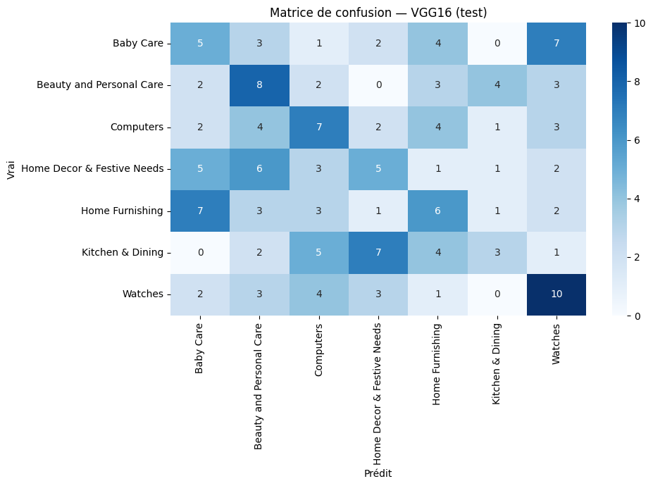
classification : VGG16
4
La matrice de confusion du VGG16 montre que le modèle reconnaît partiellement certaines classes, comme Watches (10 bonnes prédictions) ou Beauty and Personal Care (8), mais reste très confus sur d’autres, notamment Home Furnishing et Home Decor, qui sont souvent mélangées avec Baby Care ou entre elles. Globalement, on observe beaucoup d’erreurs croisées, ce qui confirme une difficulté du modèle à bien différencier les catégories proches visuellement.

Slide 16

classification : VGG16
4
VGG16 obtient une accuracy faible (27,8 %) et des scores homogènes mais bas en précision, rappel et F1. Sa Top-3 accuracy de 65,8 % montre qu’il se rapproche souvent de la bonne classe, avec un temps d’inférence correct d’environ 97 ms par image.
La matrice de confusion révèle de nombreux mélanges entre catégories proches, malgré quelques classes mieux reconnues. On en conclut que, même si son architecture reste robuste, son poids et ses limites de différenciation réduisent son efficacité.

Slide 17
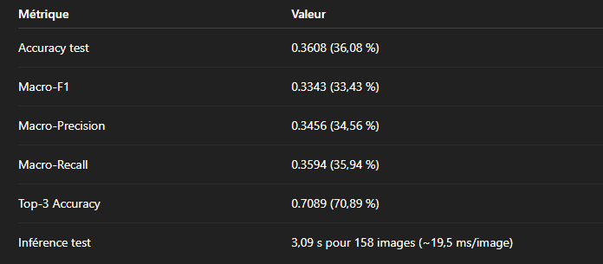
classification : CNN
4
Le CNN simple atteint une accuracy de 36,1 %, ce qui reste modeste mais montre une certaine capacité de classification. Les scores de Macro-F1 (33,4 %), précision (34,6 %) et rappel (35,9 %) confirment une performance équilibrée mais faible. Le Top-3 accuracy de 70,9 % indique que la bonne classe apparaît souvent dans les trois premières prédictions. Son temps d’inférence est rapide, environ 19,5 ms par image.

Slide 18
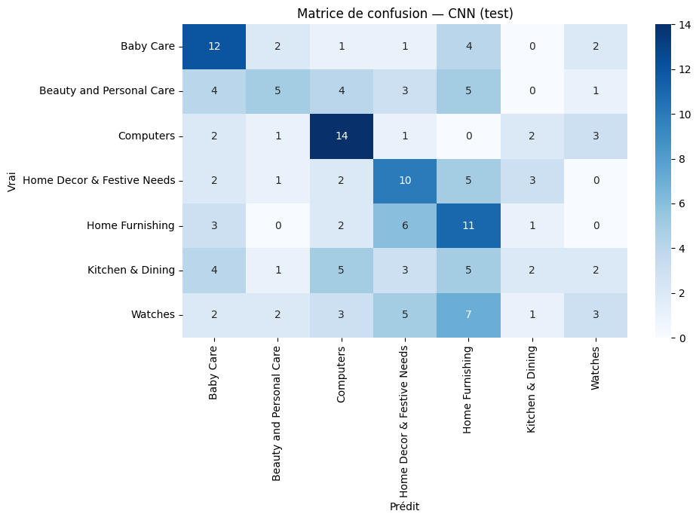
classification : CNN
4
La matrice de confusion du CNN simple montre de bons résultats pour certaines classes comme Computers (14) et Baby Care (12), mais aussi beaucoup de confusions entre catégories proches, notamment Home Furnishing, Home Decor. Les classes Watches et Beauty and Personal Care restent également difficiles à distinguer.

Slide 19

classification : CNN
4
Le CNN simple obtient une accuracy de 36,1 %, avec des scores faibles mais équilibrés en F1, précision et rappel (autour de 34–36 %). Le Top-3 accuracy atteint 70,9 %, ce qui indique que la bonne classe apparaît souvent parmi les trois premières. Son temps d’inférence d’environ 19,5 ms par image en fait un modèle rapide et efficace à l’exécution.
La matrice de confusion montre une bonne reconnaissance de classes comme Computers et Baby Care, mais aussi de nombreux mélanges entre catégories proches telles que Home Furnishing, Home Decor & Festive Needs et Kitchen & Dining. Le modèle réussit à isoler certaines classes, mais reste limité face aux catégories visuellement similaires.

Slide 20
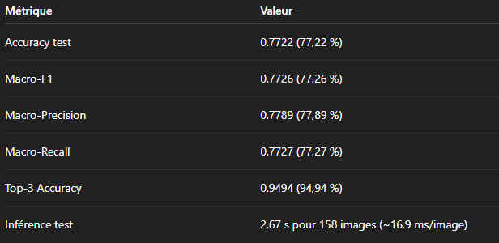
classification : MBNET2
4
MobileNetV2 atteint une accuracy de 77,2 %, avec des scores proches en F1 (77,3 %), précision (77,9 %) et rappel (77,3 %), ce qui traduit une performance solide et équilibrée entre les classes. Le Top-3 accuracy de 94,9 % montre qu’il place presque toujours la bonne réponse parmi ses trois premières prédictions. Enfin, son temps d’inférence est rapide, environ 16,9 ms par image, ce qui le rend à la fois performant et efficace à l’exécution.

Slide 21
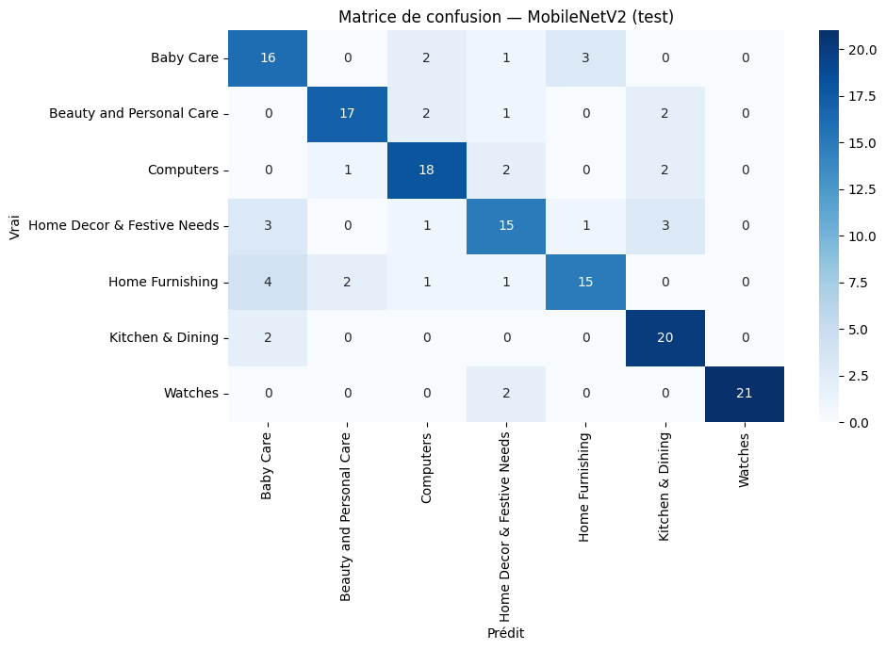
classification : MBNET2
4
La matrice de confusion de MobileNetV2 montre une très bonne reconnaissance des classes, avec des scores nets pour Watches (21), Kitchen & Dining (20) et Computers (18). Quelques confusions persistent surtout entre Home Furnishing, Home Decor & Festive Needs et Baby Care, mais globalement le modèle distingue bien la majorité des catégories.

Slide 22

classification : MBNET2
4
MobileNetV2 atteint une accuracy élevée de 77,2 %, avec des scores équilibrés en F1, précision et rappel (autour de 77–78 %). Le Top-3 accuracy monte à 94,9 %, ce qui indique que la bonne classe est presque toujours présente dans les trois premières prédictions. Le temps d’inférence d’environ 16,9 ms par image confirme un modèle rapide et efficace.
L’analyse de la matrice de confusion montre que MobileNetV2 différencie clairement la plupart des classes, avec très peu d’erreurs croisées. Ses performances solides et sa rapidité d’exécution en font le modèle le plus adapté et justifient de le retenir comme choix final pour cette tâche de classification.

Slide 23
Merci de votre ecoute
Projet 6

